Slide 1
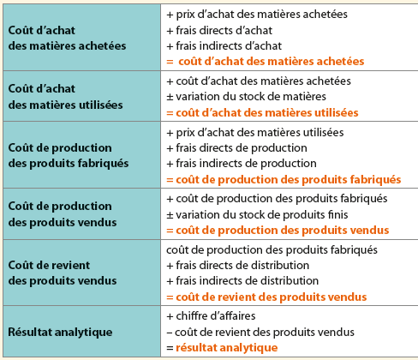
Chap. 14 - Calcul des coûts et analyse des rédsultats
Étant donné que les charges incorporables sont retraitées en charges directes et en charges indirectes, le calcul des coûts devient le suivant

Slide 2
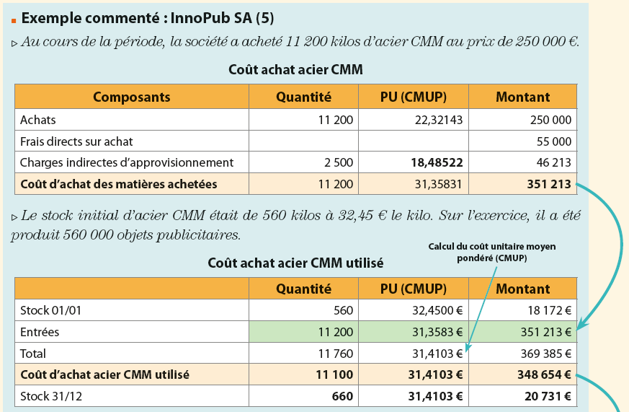
8 – Le calcul des différents coûts

Slide 3
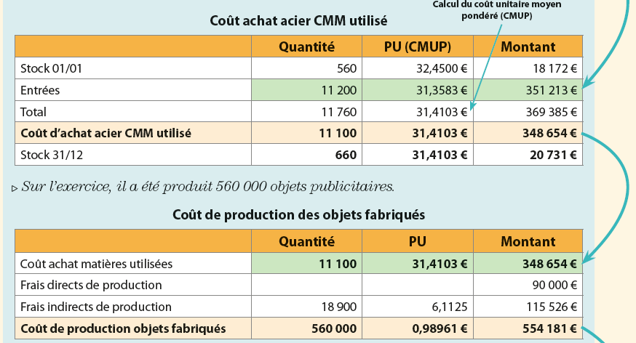
8 – Le calcul des différents coûts

Slide 4
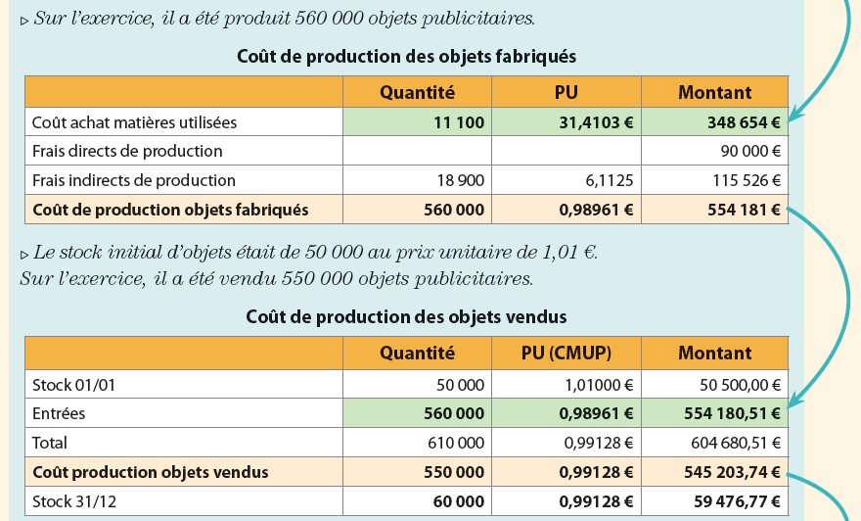
8 – Le calcul des différents coûts

Slide 5
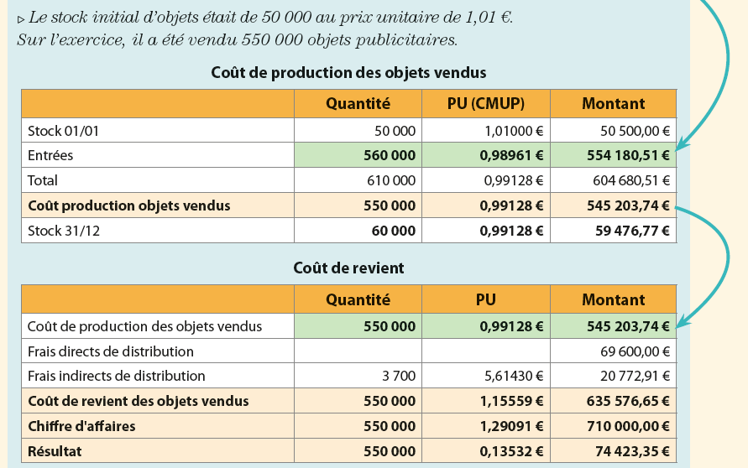
8 – Le calcul des différents coûts

Slide 6
Synthèse

